Slide 1
Spring project
1チーム キム・セッビョル/イ・ヒョンミン/チョン·ホソプ/チョ·ヒョンウ

Slide 2
contents
１．プロジェクト概要
２．使用プログラム
３．プロジェクト 説明

Slide 3




１．プロジェクト概要
主題
掲示板
教会
教会ホームページ
参考
Spring project
1チーム キム・セッビョル/イ・ヒョンミン/チョン·ホソプ/チョ·ヒョンウ
UD Digi Kyokasho NK-B
Yu Gothic UI Semibold

Slide 4
１．プロジェクト概要
役割
イ・ヒョンミン
チーム長、コード作成及び監督
キム・セッビョル
JSP・CSSコード作成
チョン·ホソプ
JSP・CSSコード作成
チョ·ヒョンウ
JAVA・JSPコード作成
Spring project
1チーム キム・セッビョル/イ・ヒョンミン/チョン·ホソプ/チョ·ヒョンウ
UD Digi Kyokasho NK-B
Yu Gothic UI Semibold

Slide 5










２．使用プログラム
Back-End
Front-End
Tool
Spring project
1チーム キム・セッビョル/イ・ヒョンミン/チョン·ホソプ/チョ·ヒョンウ

Slide 6
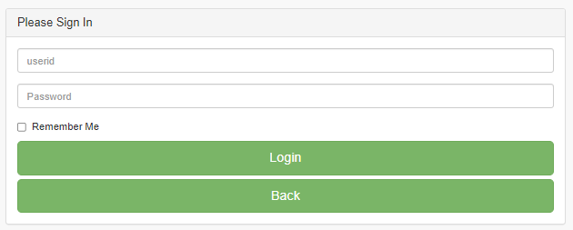
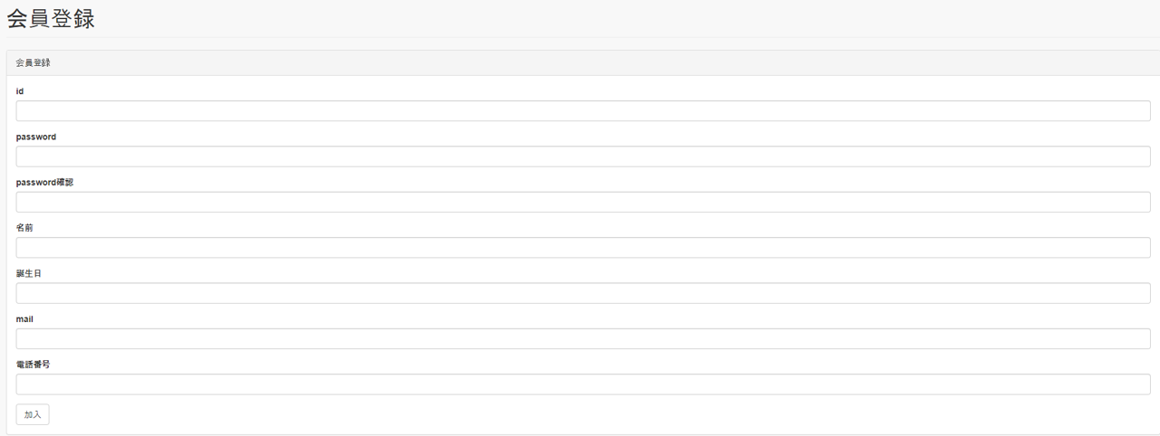

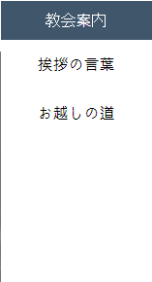
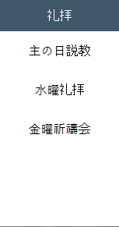
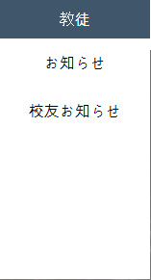
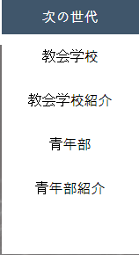
３．プロジェクト 説明
メニュー
Spring project
1チーム キム・セッビョル/イ・ヒョンミン/チョン·ホソプ/チョ·ヒョンウ

Slide 7
３．プロジェクト 説明
メニュー(2)
非ログイン
管理者 ログイン
一般ユーザー
Spring project
1チーム キム・セッビョル/イ・ヒョンミン/チョン·ホソプ/チョ·ヒョンウ

Slide 8

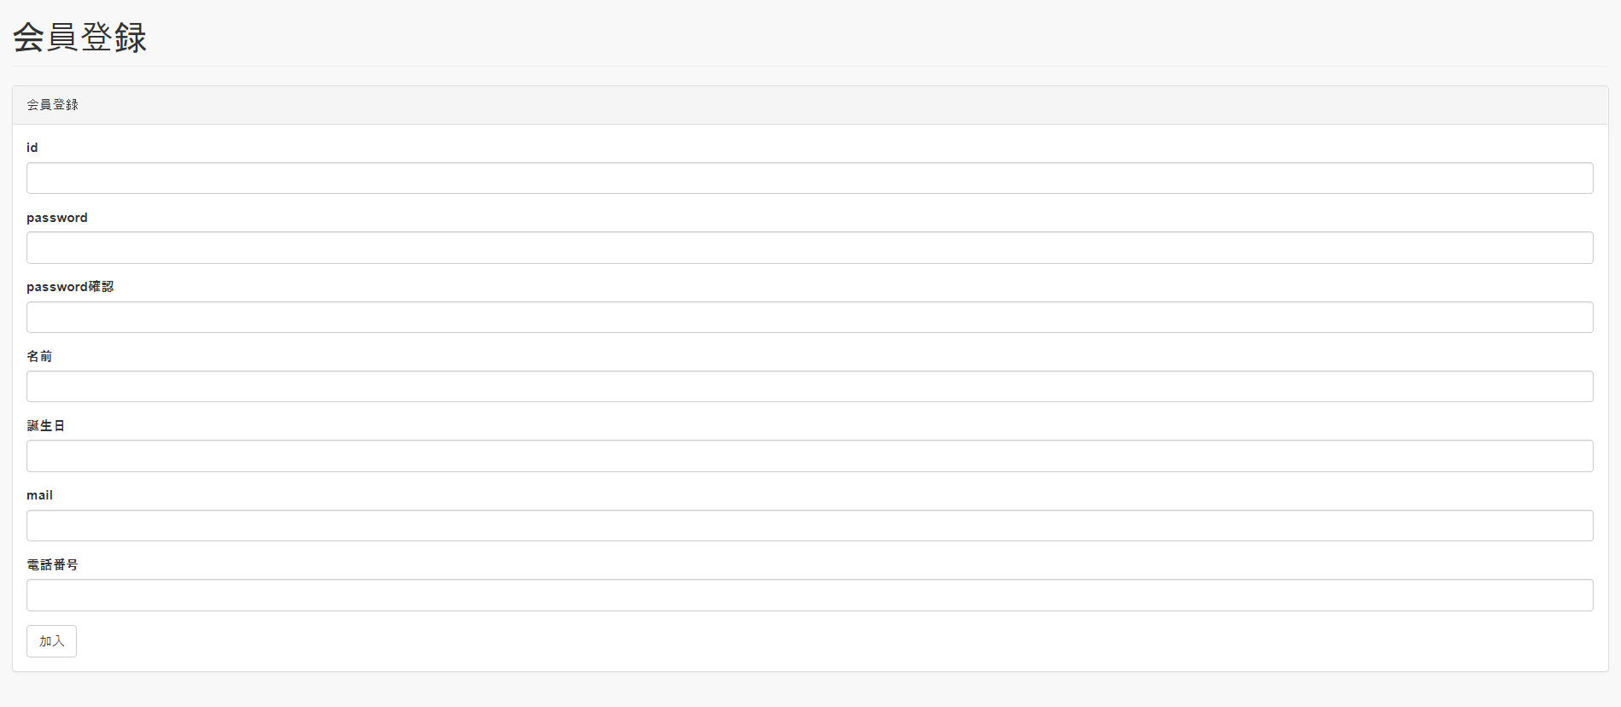
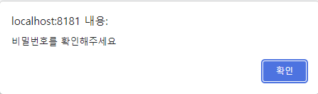
３．プロジェクト 説明
加入成功
会員登録
エラー
Spring project
1チーム キム・セッビョル/イ・ヒョンミン/チョン·ホソプ/チョ·ヒョンウ

Slide 9
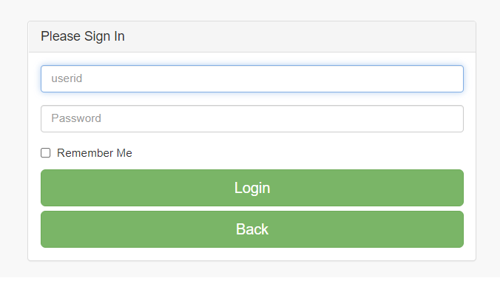
３．プロジェクト 説明
ログイン
ログイン失敗エラー
ログイン成功
Spring project
1チーム キム・セッビョル/イ・ヒョンミン/チョン·ホソプ/チョ·ヒョンウ

Slide 10
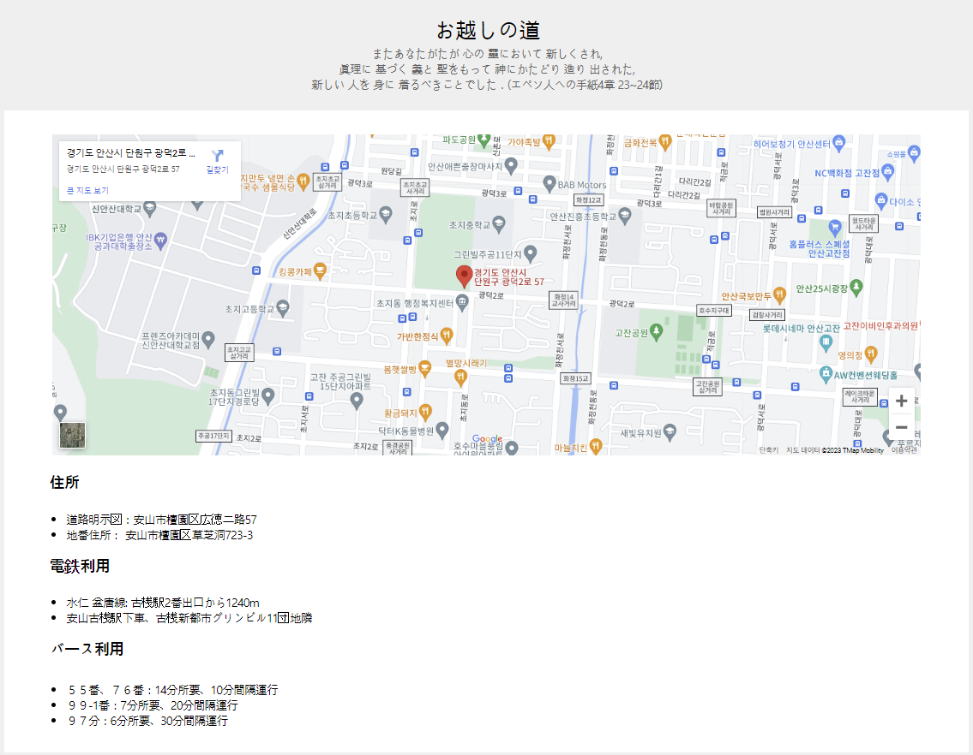
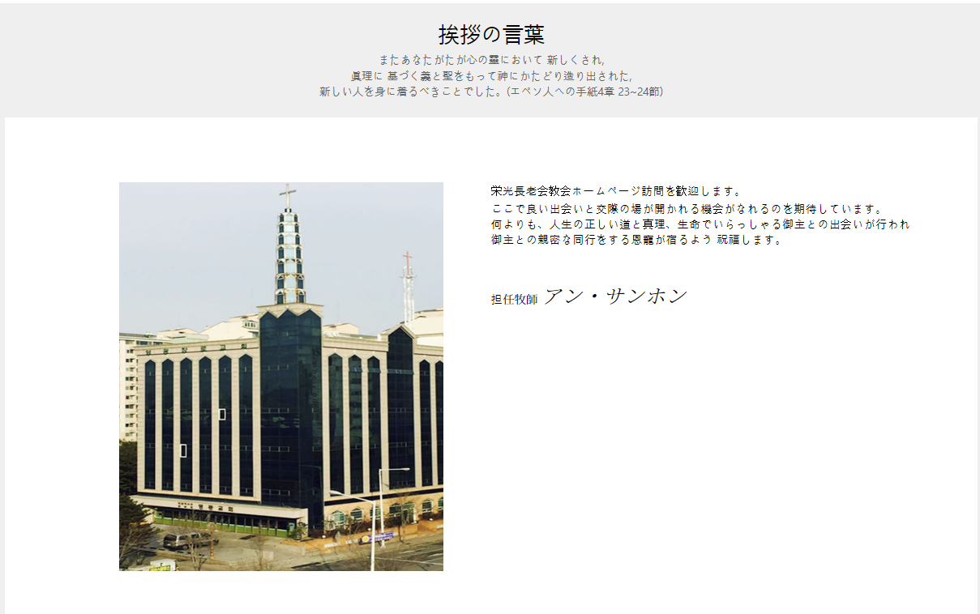
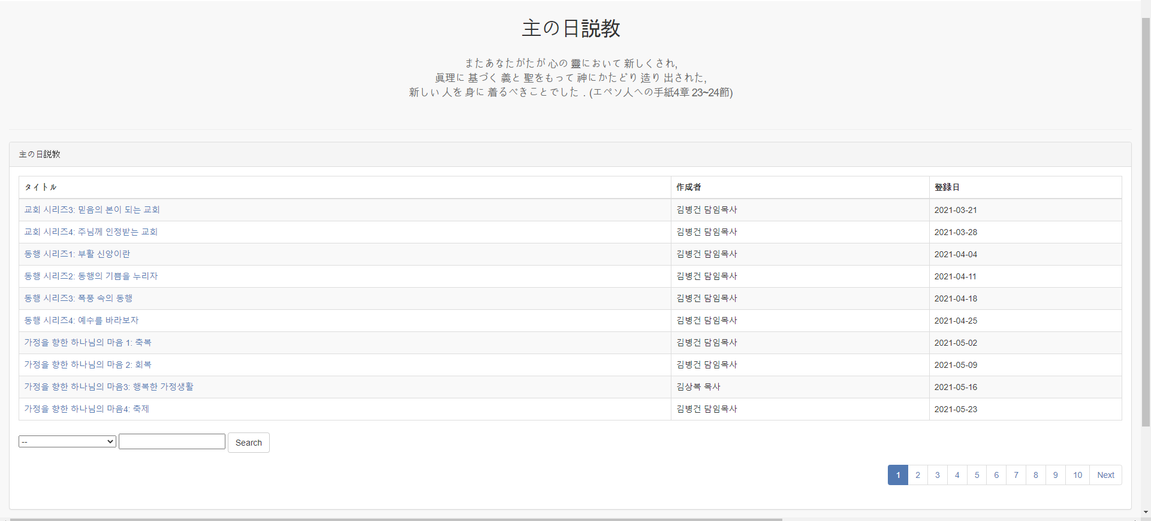
３．プロジェクト 説明
メイン画面
Spring project
1チーム キム・セッビョル/イ・ヒョンミン/チョン·ホソプ/チョ·ヒョンウ

Slide 11
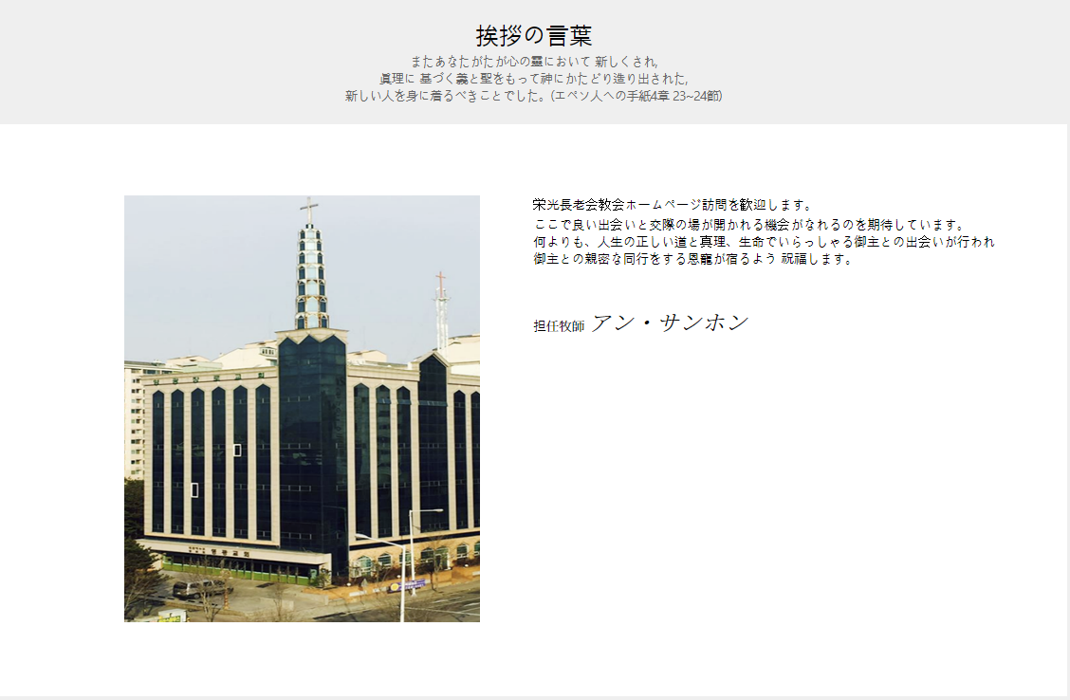
３．プロジェクト 説明
挨拶の言葉
ページの名前と聖句を見せる。
Spring project
1チーム キム・セッビョル/イ・ヒョンミン/チョン·ホソプ/チョ·ヒョンウ

Slide 12
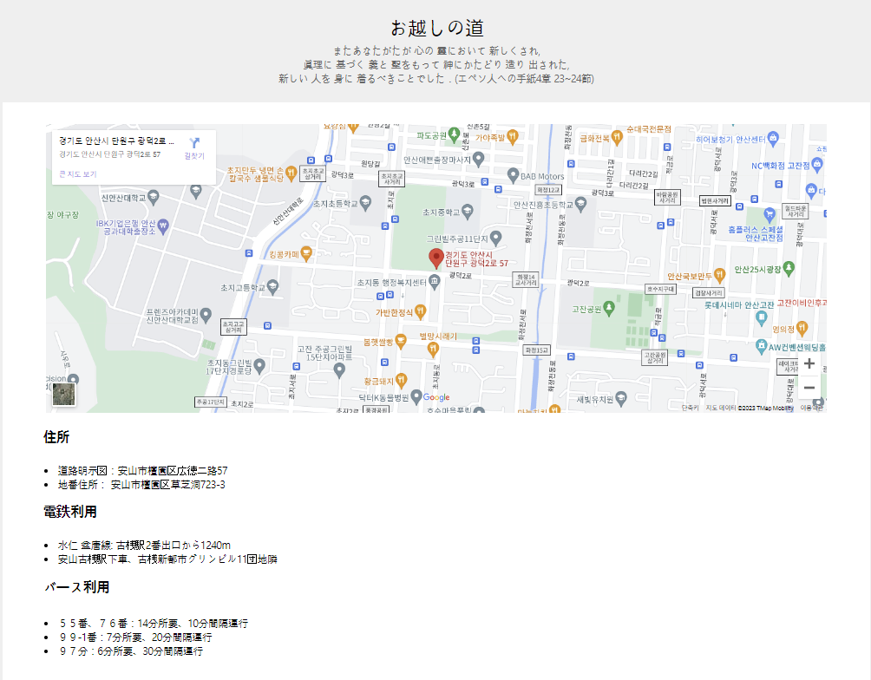
３．プロジェクト 説明
お越しの道
ページの名前と聖句を見せる。
グーグル地図を使用
教会に行く方法を見せる
Spring project
1チーム キム・セッビョル/イ・ヒョンミン/チョン·ホソプ/チョ·ヒョンウ

Slide 13
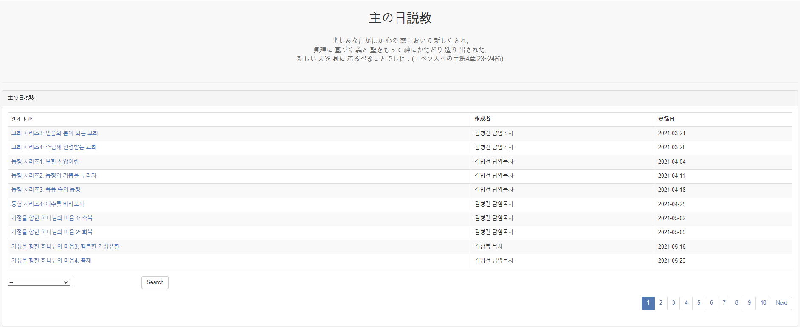
３．プロジェクト 説明
掲示板
掲示板の名前によって変わる
Spring project
1チーム キム・セッビョル/イ・ヒョンミン/チョン·ホソプ/チョ·ヒョンウ

Slide 14
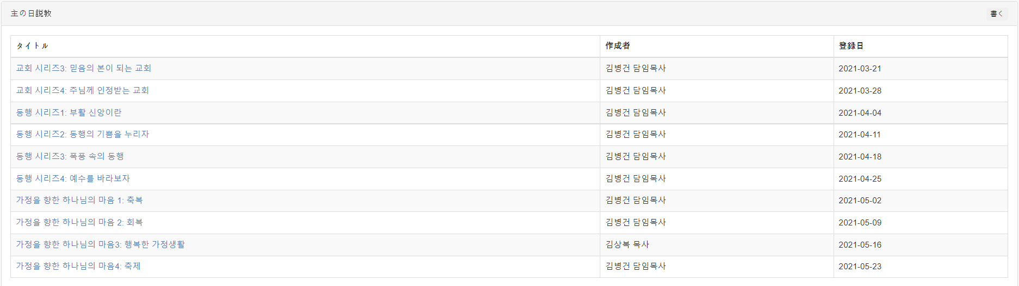
３．プロジェクト 説明
掲示板(管理者)
Spring project
1チーム キム・セッビョル/イ・ヒョンミン/チョン·ホソプ/チョ·ヒョンウ

Slide 15
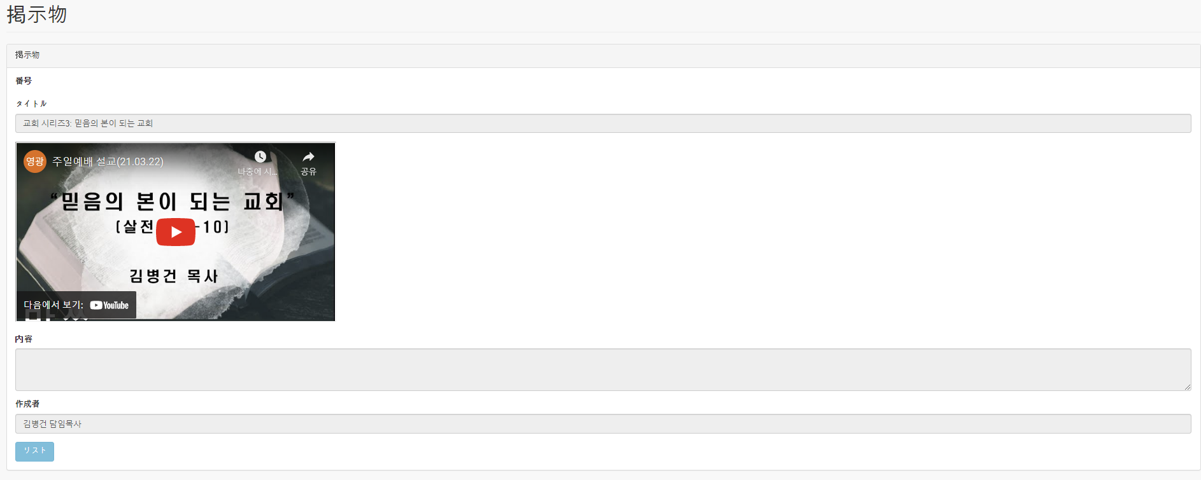
３．プロジェクト 説明
掲示物
Spring project
1チーム キム・セッビョル/イ・ヒョンミン/チョン·ホソプ/チョ·ヒョンウ

Slide 16
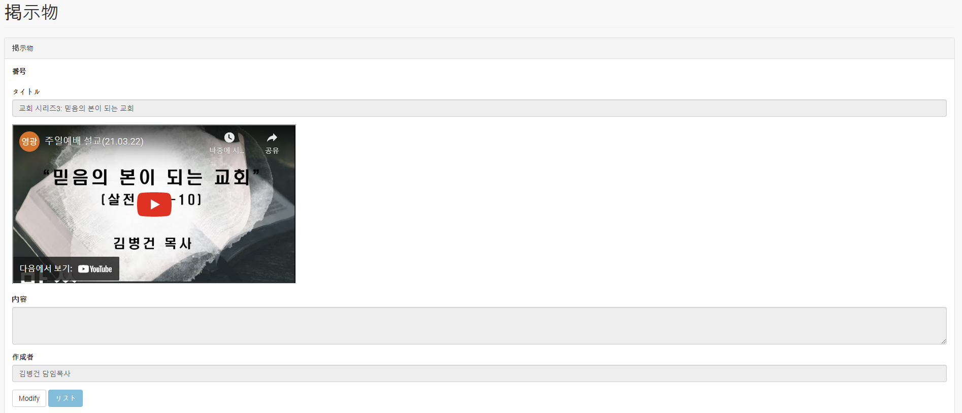
３．プロジェクト 説明
掲示物(管理者)
Spring project
1チーム キム・セッビョル/イ・ヒョンミン/チョン·ホソプ/チョ·ヒョンウ

Slide 17
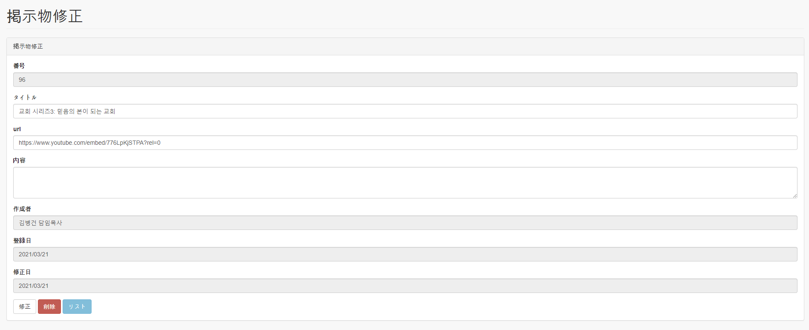
３．プロジェクト 説明
作成＆修正ページ
＊管理者のみ可能
Spring project
1チーム キム・セッビョル/イ・ヒョンミン/チョン·ホソプ/チョ·ヒョンウ

Slide 18
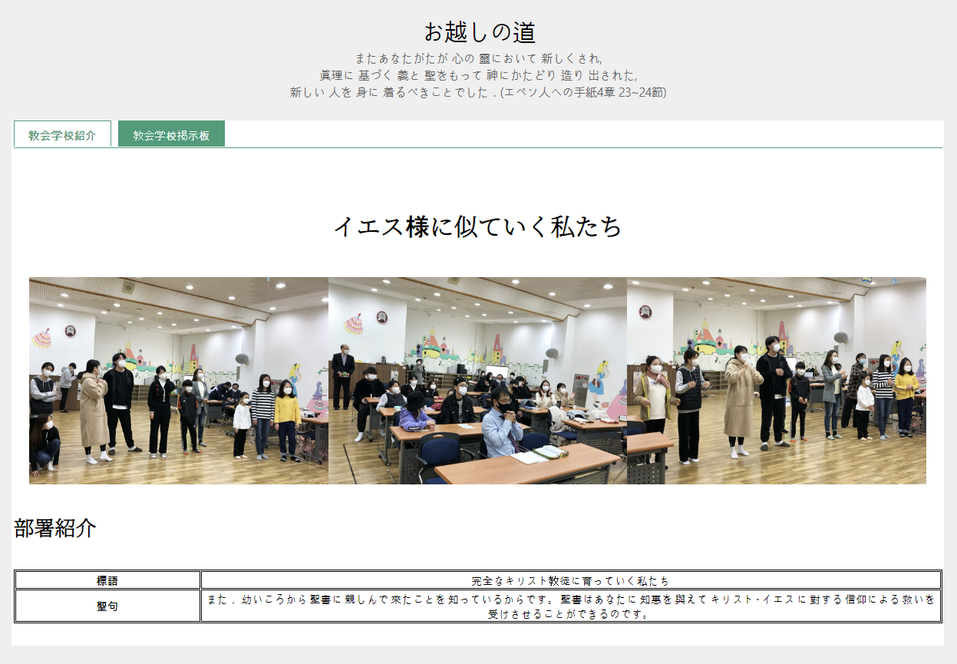
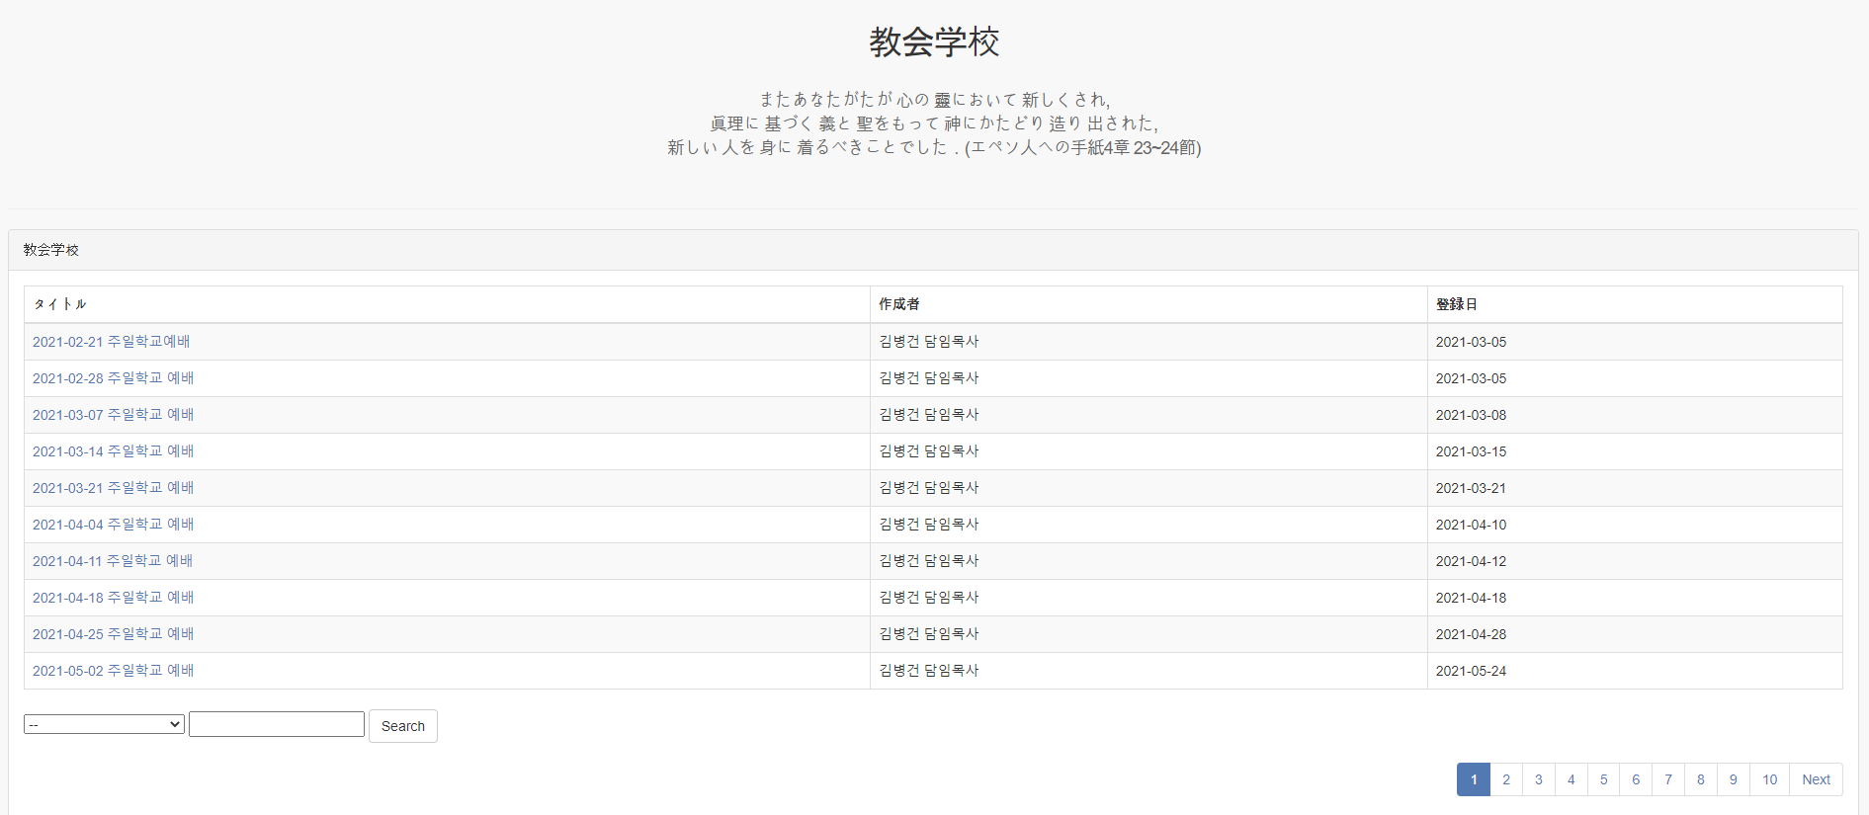
３．プロジェクト 説明
次の世代（紹介）
Spring project
1チーム キム・セッビョル/イ・ヒョンミン/チョン·ホソプ/チョ·ヒョンウ

Slide 19
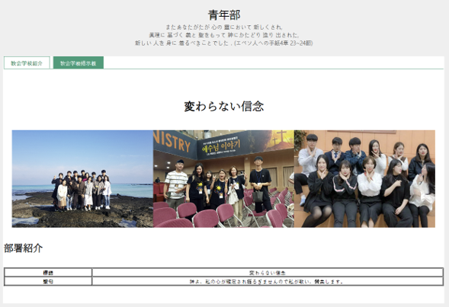

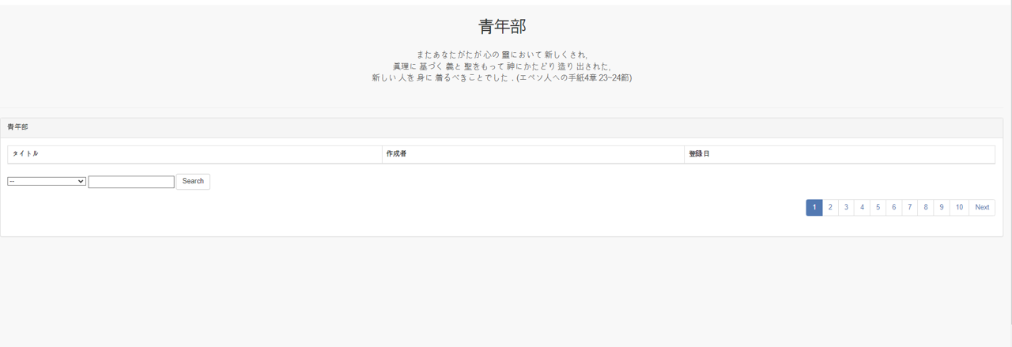
３．プロジェクト 説明
次の世代（紹介）
Spring project
1チーム キム・セッビョル/イ・ヒョンミン/チョン·ホソプ/チョ·ヒョンウ

Slide 20
３．プロジェクト 説明
管理者ページ
Spring project
1チーム キム・セッビョル/イ・ヒョンミン/チョン·ホソプ/チョ·ヒョンウ

Slide 21
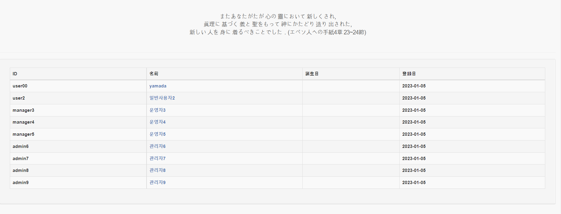
３．プロジェクト 説明
管理者ページ
Spring project
1チーム キム・セッビョル/イ・ヒョンミン/チョン·ホソプ/チョ·ヒョンウ

Slide 22
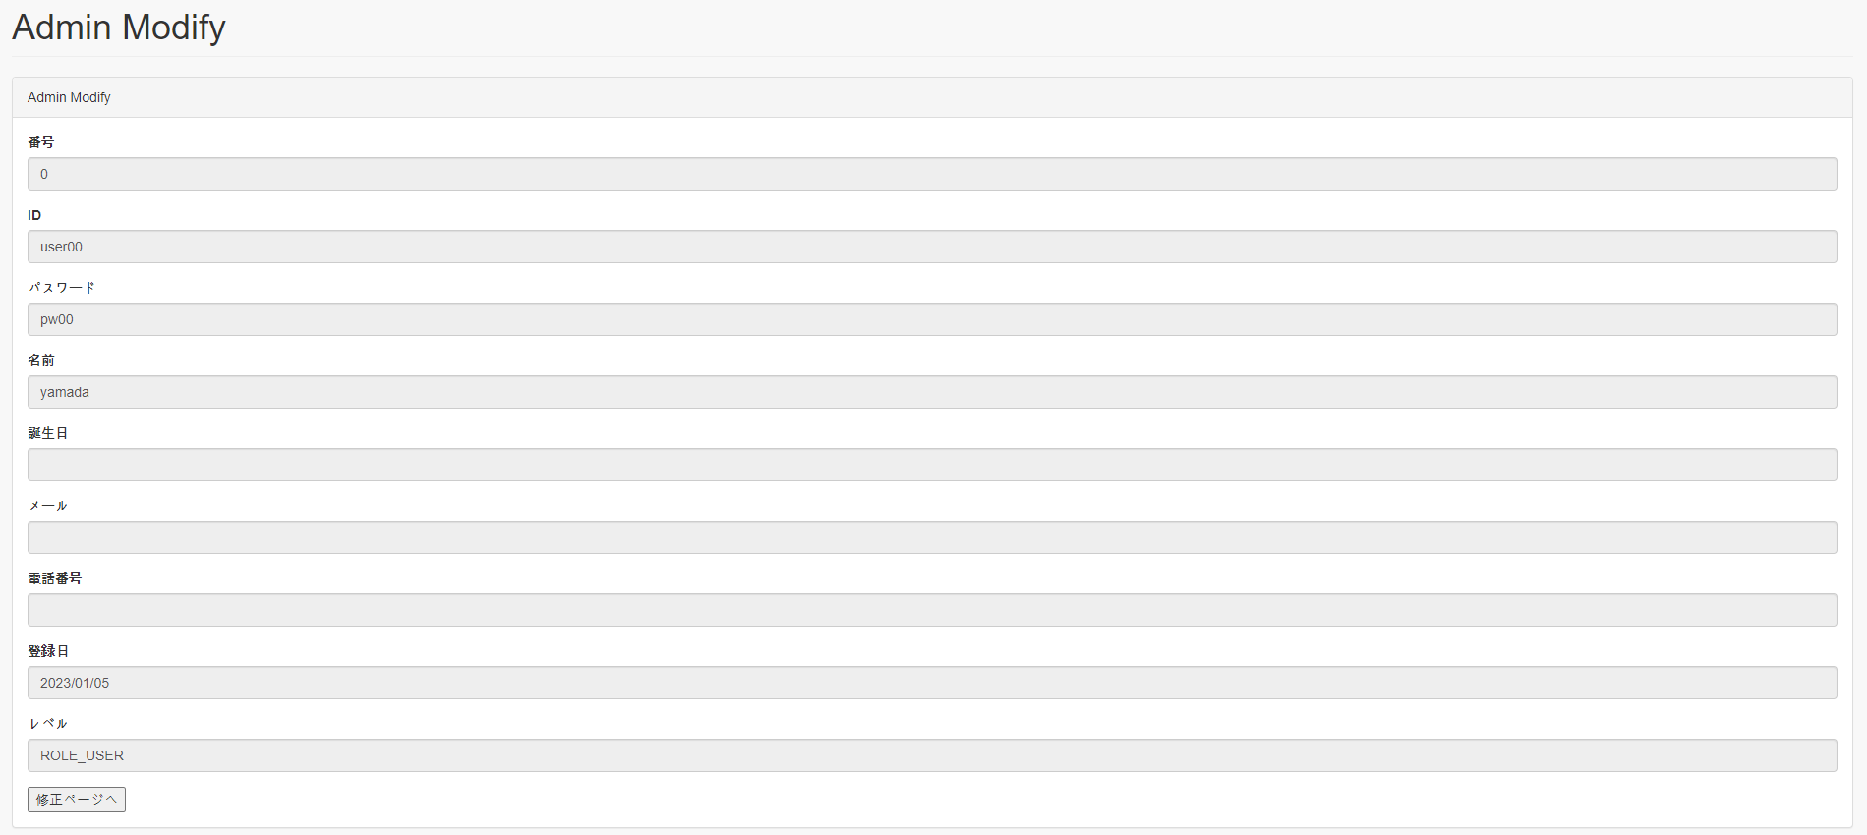
３．プロジェクト 説明
管理者ページ
Spring project
1チーム キム・セッビョル/イ・ヒョンミン/チョン·ホソプ/チョ·ヒョンウ

Slide 23
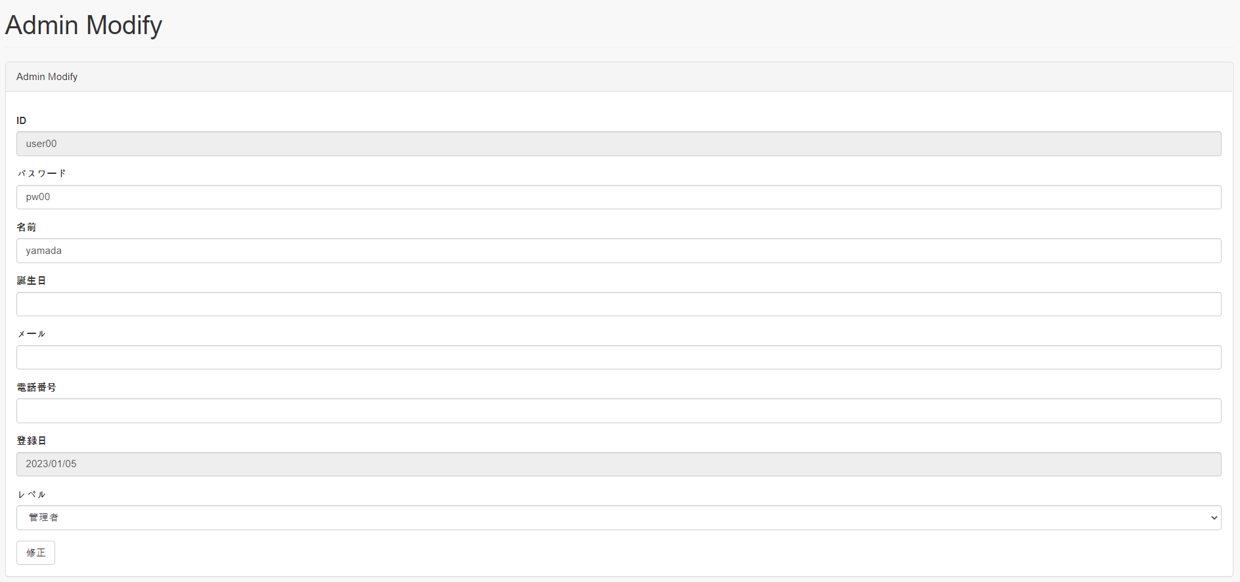
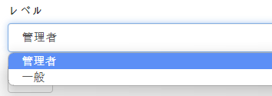
３．プロジェクト 説明
管理者ページ
Spring project
1チーム キム・セッビョル/イ・ヒョンミン/チョン·ホソプ/チョ·ヒョンウ

Slide 24
ありがとうございました

